Slide 1
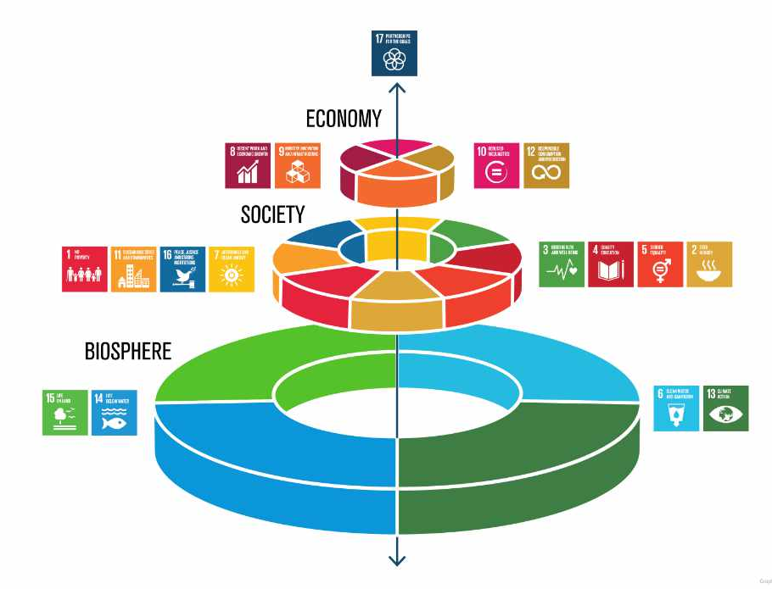
« Enjeux et outils du management pour le 21ème siècle »
Option Manager 21
Daniel Amrein

Slide 2
Cours N°3 – CO2 et outils de diagnostic
MANAGER 21

Slide 3
Agenda du cours N°3
Coaching time (Groupes par coaches) 20 minutes
Cours sur les émissions de CO2 (tout le monde) 40 minutes
  Définitions et compréhension du phénomène
  Etat de la situation en Suisse
  Comment agir
Présentation détaillée du bilan CO2 (tout le monde) 30 minutes
  Théorie
  Pratique
Présentation des outils (Groupes par outil) 60 minutes
Travail sur les dossiers – coaching 30 minutes

Slide 4

COACHING TIME

Slide 5
1. CO2 - compréhension du phénomène
MANAGER 21 - Cours CO2 & Outils de diagnostic

Slide 6
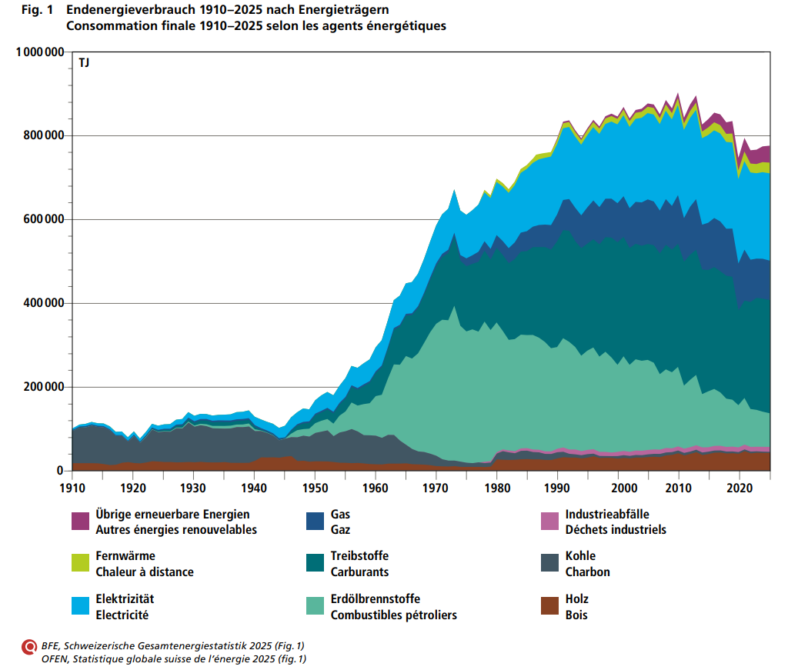


Précision essentielle : Energie vs électricité
En s’intéressant à la consommation :
Part de l’électricité dans l’énergie :
Suisse : env. 27%
Monde : env. 8%
Part du renouvelable dans l’énergie : 1. Suisse : env. 30%
Monde : env. 21%
Tendance générale de l’énergie :
Suisse : stabilisation
Monde : hausse continue
Notes:
Part de l’électricité renouvelable consommée en suisse est de 60%
Part de l’électricité nucléaire consommée en suisse est d’environ 30%
Part de l’électricité non-renouvelable consomme en suisse est d’environ 10%

Slide 7
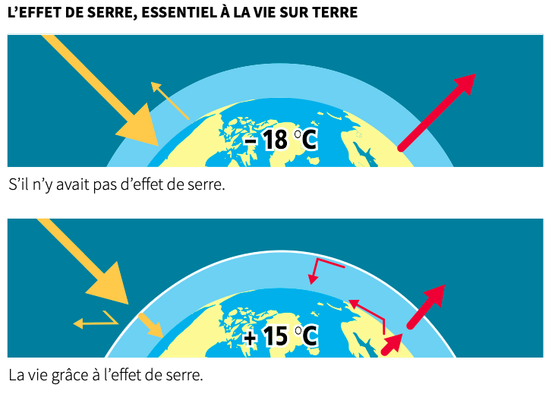

A quoi sert l’effet de serre ?
Si il y a trop de gaz à effet de serre.

Slide 8
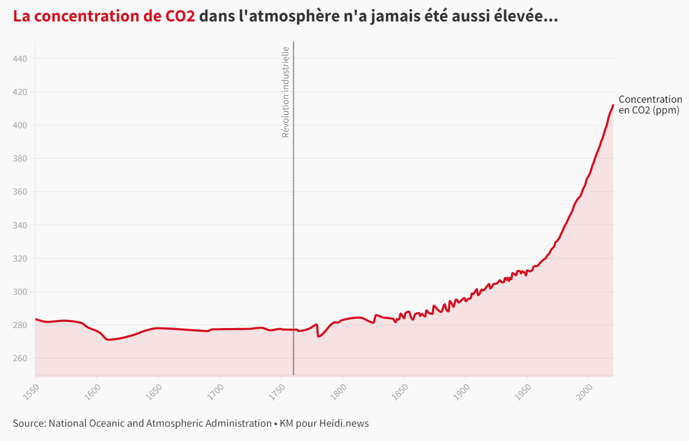
Etat de la situation mondiale
434 en 2026

Slide 9
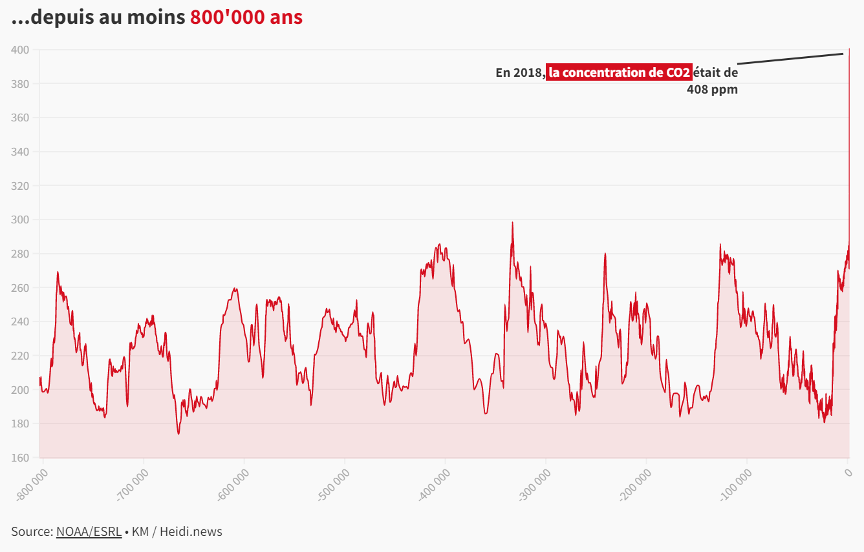
Etat de la situation mondiale
434 en 2026

Slide 10
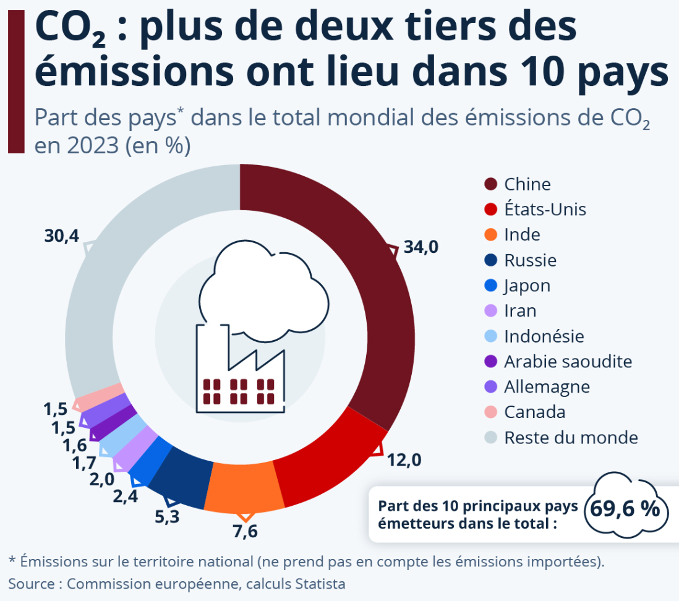
Etat de la situation mondiale

Slide 11
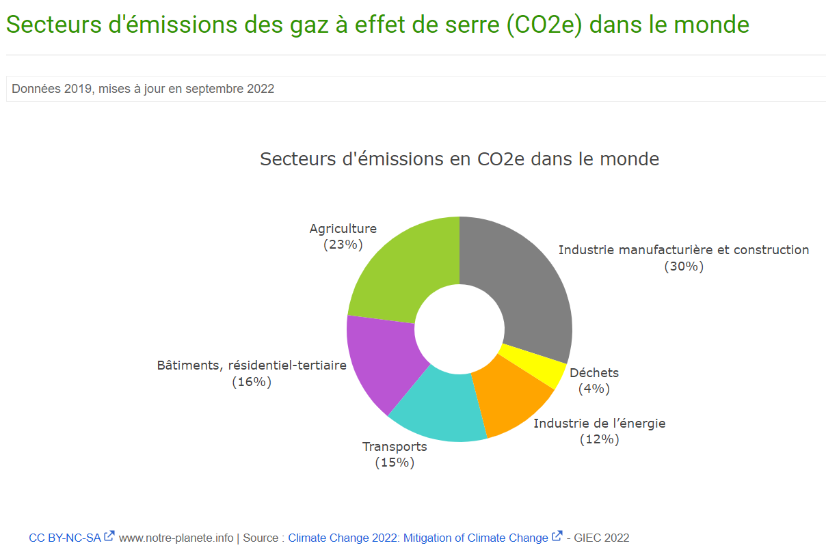
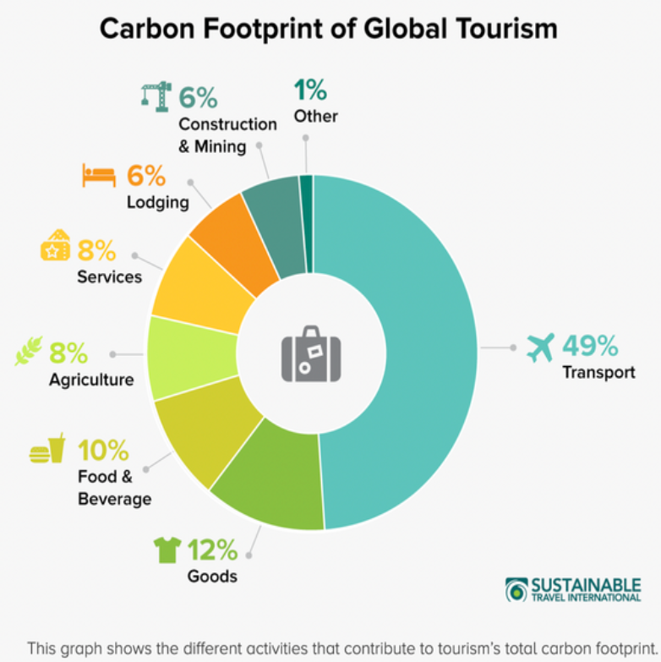
Etat de la situation mondiale
8% des émissions mondiales

Slide 12
2. CO2 - Etat des lieux en Suisse
MANAGER 21 - Cours CO2 & Outils de diagnostic
Notes:
.

Slide 13
Les engagements pris par la Suisse
https://climateactiontracker.org/countries/eu/
L’Accord de Paris fixe le cadre de la politique climatique pour la période postérieure à 2020.
La communauté internationale s’est fixée comme objectif de contenir l’élévation de la température moyenne de la planète à 1,5 C.
Les émissions mondiales de gaz à effet de serre doivent donc être stabilisées à zéro net d’ici la seconde moitié de ce siècle. Il ne pourra être rejeté dans l’atmosphère davantage de gaz à effet de serre que ce que les réservoirs naturels et artificiels sont capables d’absorber.
En ratifiant l’Accord de Paris, la Suisse s’est engagée :
… à réduire ses émissions de CO2 de 20 % en moyenne par rapport à 1990 pour la période allant de 2013
à 2020… 50% d’ici 2030.
… à la suite du rejet de la révision de la loi sur le CO2 en juin 2021, le Parlement a adapté ses objectifs en
introduisant une réduction supplémentaire des émissions de 1,5% par an, de façon à passer d’un
objectif de -20% en 2020 à -26% en 2024
… et devra être CO2-neutre en 2050, c’est-à-dire par une réduction de 50% des émissions de gaz à effet de
serre en Suisse et par l’achat de permis de compensation à l’étranger pour les 50% restants.

Slide 14
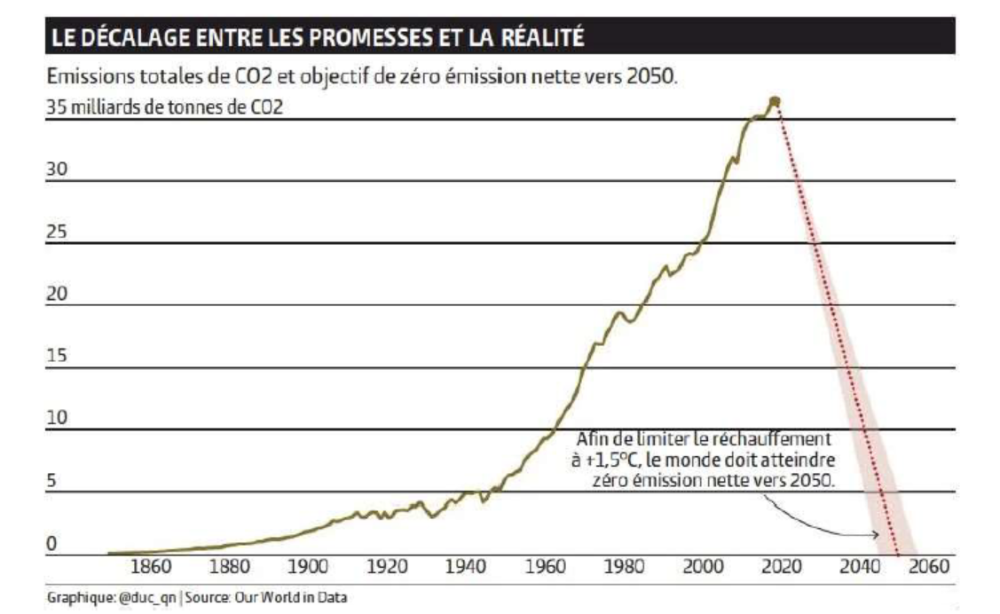
Etat de la situation mondiale

Slide 15
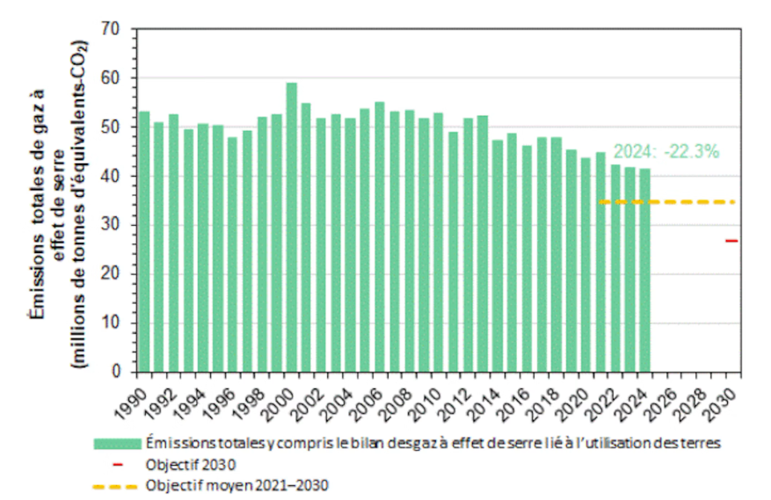
Etat général – Emission CO2 de la Suisse
Source : site OFEV, repris le 23.9.26
Notes:
…

Slide 16
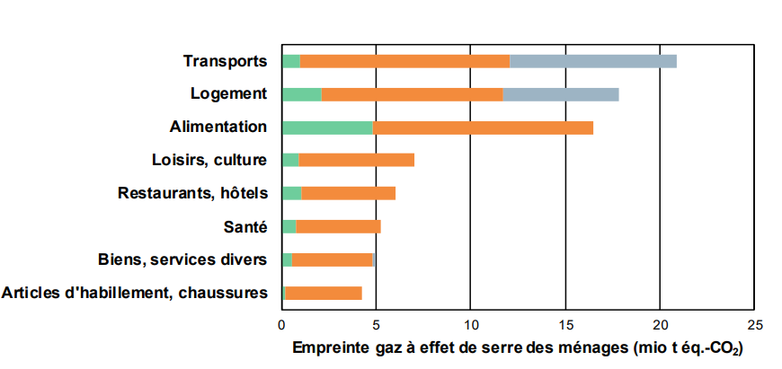
Etat général – Emission CO2 de la Suisse

Slide 17
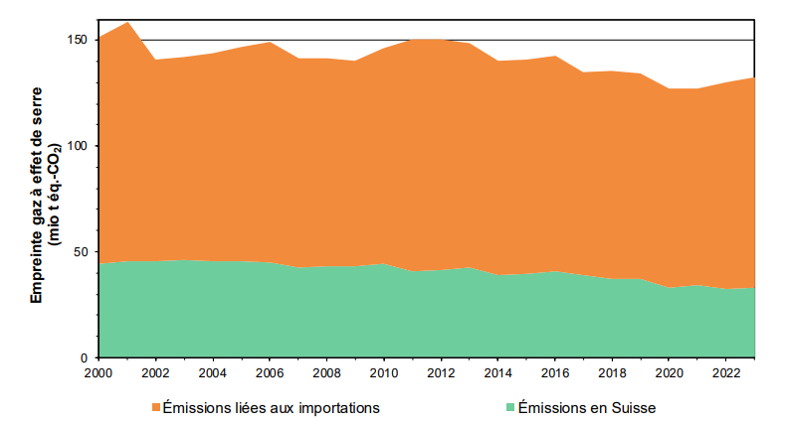
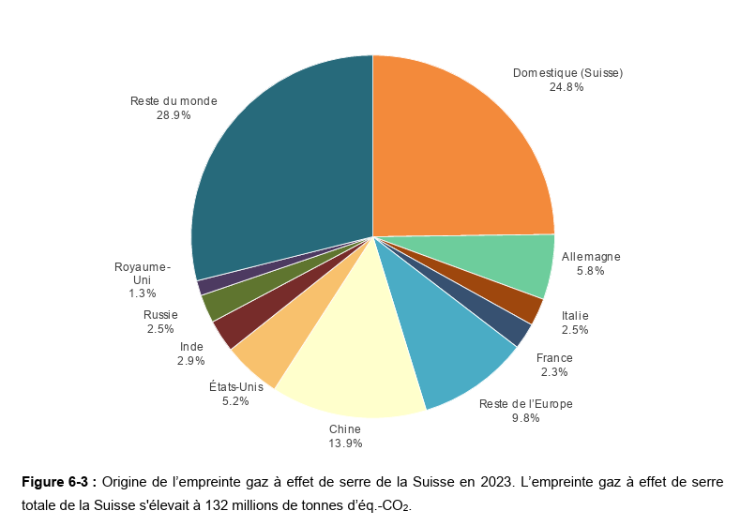
Etat général – Emission CO2 de la Suisse

Slide 18
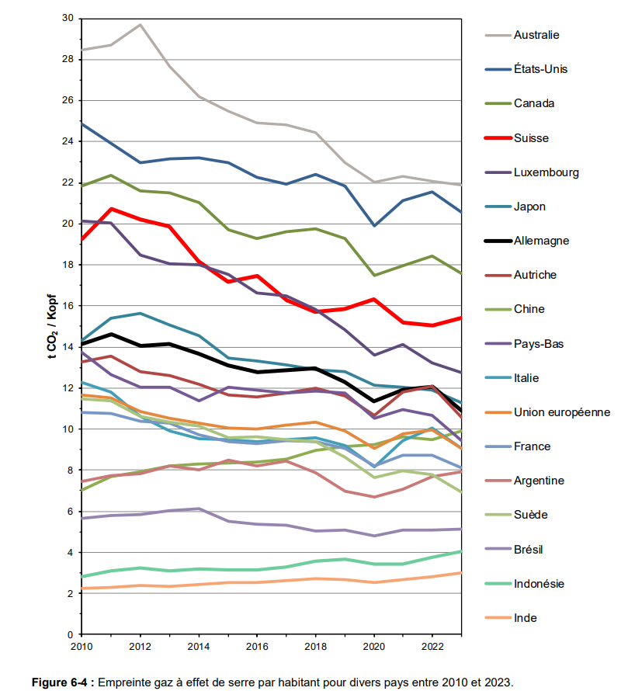
Etat général – Emission CO2 de la Suisse

Slide 19
La Suisse parmi les pays les plus émetteurs par habitant
Si l’on prend en compte uniquement les émissions territoriales par habitant, la Suisse fait plutôt figure de bon élève en se situant juste en dessous de la moyenne mondiale (6,6 tonnes), avec 4,48 tonne de CO₂ par habitant par année.
Si l’on prend en revanche en compte les émissions consommées, le tableau, les émissions de consommation de la Suisse se montaient en 2023 à plus de 15 tonnes de CO₂ par habitant. Le pays remonte furieusement dans le classement et se place parmi les pays les plus pollueurs, derrière l’Australie, les État-Unis et le canada.
.
La Suisse délocalise donc massivement son empreinte climatique à l’étranger.
Source :

Slide 20
3. Pilier environnemental - Comment Agir ?
MANAGER 21 - Cours CO2 & Outils de diagnostic

Slide 21
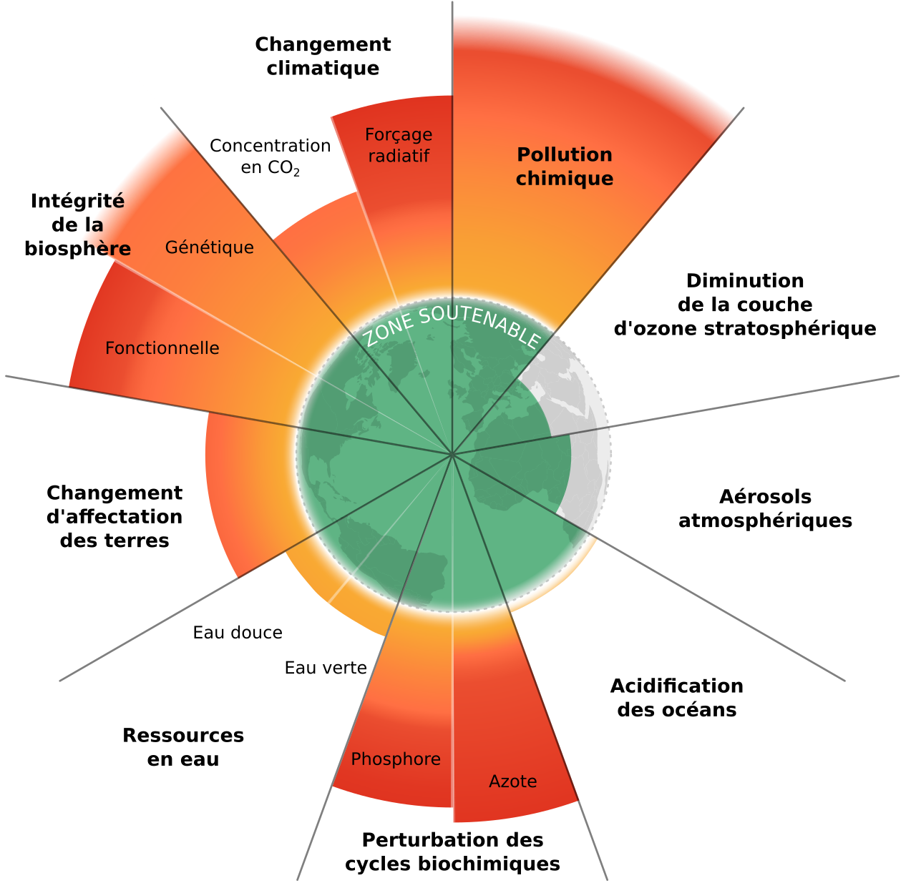
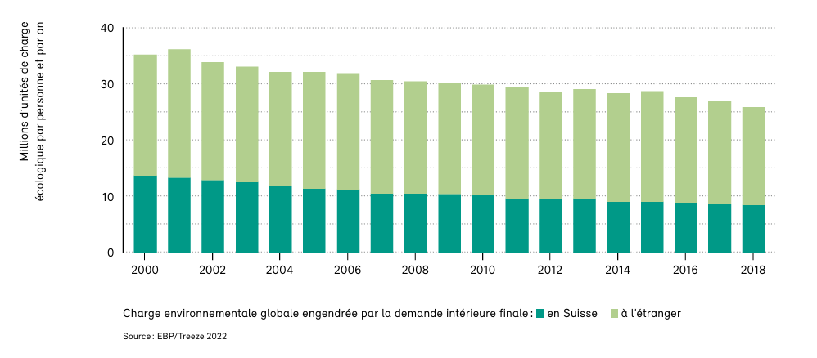
Elargir les préoccupations sur le pilier environnemental

Slide 22
Les approches actuelles
Analyse environnementale
Produit
Bilan carbone
Monocritère
Entreprise
Monocritère
Multicritères
Multicritères
ACV
Bilan carbone
ACV
ISO 14’000
Source : Adapté de Etat Wallon, Economisons l’énergie, cahier technique 15

Slide 23
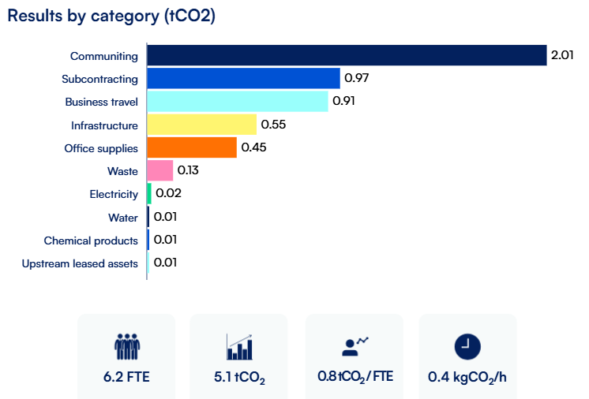
Le bilan carbone
L' empreinte carbone quantifie les émissions de gaz à effet de serre générées par les activités d'une entreprise.
Elle doit inclure toutes les catégories d'émissions pertinentes définies par le Protocole des gaz à effet de serre (GES), notamment la consommation d'énergie et le chauffage, la mobilité et les transports, les déchets et la bureautique.
Source : Climate Services, récupéré du site internet le 26 septembre 2026

Slide 24
Conclusion
Il faut bien rappeler que tout cela n’est pas binaire.
Il n’y a pas de limite en dessous de laquelle tout va bien, ni au-dessus de laquelle tout s’effondre. Ce que nous dit le rapport du deuxième groupe du GIEC, c’est que chaque dixième de degré compte, entraîne des impacts plus importants, et donc des coûts d’adaptation et des dommages résiduels plus importants.
Si nous échouons à atteindre 1,5°,
notre prochaine cible n’est pas 2° mais bien 1,51°

Slide 25
Agenda du cours N°3
Coaching time (4 groupes 20 minutes
Cours sur les émissions de CO2 (tout le monde) 40 minutes
  Définitions et compréhension du phénomène
  Etat de la situation en Suisse
  Comment agir
Présentation détaillée du bilan CO2 (tout le monde) 30 minutes
  Théorie
  Pratique
Présentation des outils (trois groupes) 60 minutes
Travail sur les dossiers – coaching 30 minutes

Slide 26


“We cannot solve our problems with the same kind of thinking we used when we created them.”
Albert Einstein
Haute Ecole de Gestion
Route de la Plaine 2
3960 Sierre
hevs.ch/heg

